Slide 1
워크샵
실시간 국민관심 질병예측 서비스
분석 개요
활용데이터
추진배경 및 필요성
보건의료 분야 데이터 분석으로 질병을 예측하고 이를 통해 국가 보건의료정책 수립에 기여할 필요성 대두
국민의 건강정보에 대한 수요 충족 필요
보건의료 빅데이터의 경제, 사회적 가치 극대화 필요
데이터 종류 및 주요 속성
보유기관 | 대상정보 | 주요속성
기상청 | 기상관측정보 | 기온, 강수량, 습도 등 기상관측 정보
한국환경공단 | 대기오염 관측 정보 | SO2, CO, PM10 등 대기오염 관측 정보
통계청 | 인구정보 | 시군구별 주민등록연앙인구 정보
건강보험 심사평가원 | 청구명세서 일반 정보 | 환자 등 청구명세서 기본 정보
 | 청구명세서 진료내역정보 | 약품 등 진료내역 정보
 | 청구명세서 상병내역정보 | 상병내역 정보
 | 청구명세서 원외처방전내역정보 | 원외처방전내역 정보
 | 청구명세서 요양기관정보 | 요양기관 정보
추진 목적
치료에서 예방중심
고령화 사회에 따른 의료비용 절감 및 국민 건강 증진
활용 방안 및 성과
[대국민 서비스] 건강보험심사평가원 보건의료빅데이터개방시스템 홈페이지(http://opendata.hira.or.kr/) 등을 통하여 GIS 기반의 대국민 건강지도(Health Map) 서비스 제공고령화 사회에 따른 의료비용 절감 및 국민 건강 증진
[기관 연계 서비스] 질병관리본부 등 대외기관에 국민관심질병 예측지수 등 제공
[언론/방송 연계 서비스] 언론매체(방송사, 신문사, 인터넷 포털 등)를 통해 지속적 질병예방 활동 지원
1

Slide 2
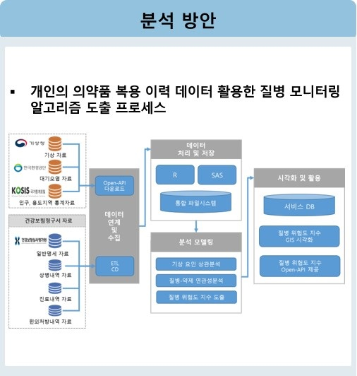
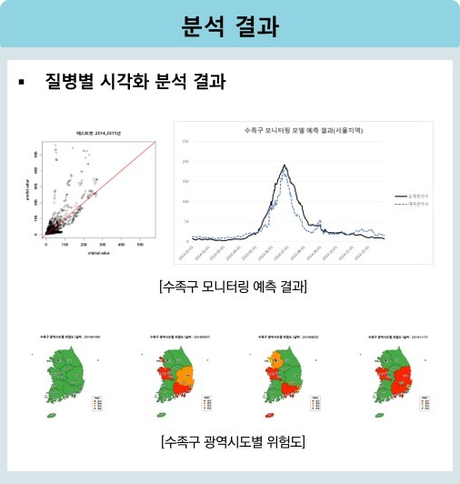
워크샵
실시간 국민관심 질병예측 서비스
분석모델링 및 분석결과 예시
분석 방안
분석결과
2

